Slide 1
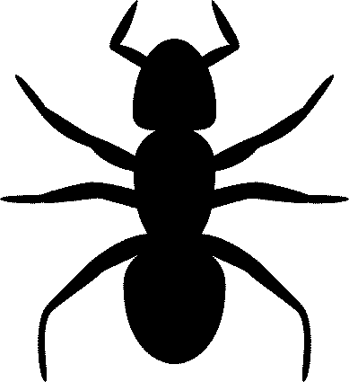
Jak mravenci staví věže
(demonstrace samoorganizujícího se systému)
Fyzikální seminář 2012
David Roesel

Slide 2
Obsah
Motivace
Cíl
Postup
Co je potřeba?
Jak funguje mravenec?
Nástroje
Výsledky
Diskuse
Chcete si to také zkusit?
Reference a poděkování

Slide 3
Motivace
DoD na Informatice MFF UK
Hledání nejkratší cesty městem
Letecké simulátory
Umělá inteligence ve střílečkách
Samoorganizující se systémy
Primitivní programovaní jednotlivce vede ve větších počtech k organizované činnosti

Slide 4
Cíl
Sám si od začátku naprogramovat „hloupé mravence co staví mraveniště“
bez „kolektivního myšlení“
všichni mravenci dělají to samé a nemají stanovený cíl
s grafickým rozhraním
s možností měnit parametry experimentu
Počet jehliček, počet mravenců, rychlost simulace, rozměry pole, …
dodržet vlastnosti správného experimentu

Slide 5
Postup: Co budeme potřebovat?
Prostor
Šachovnice
Zacyklený
Mravence
Všichni stejní
Primitivní
Jehličky
Náhodně rozmístěné

Slide 6
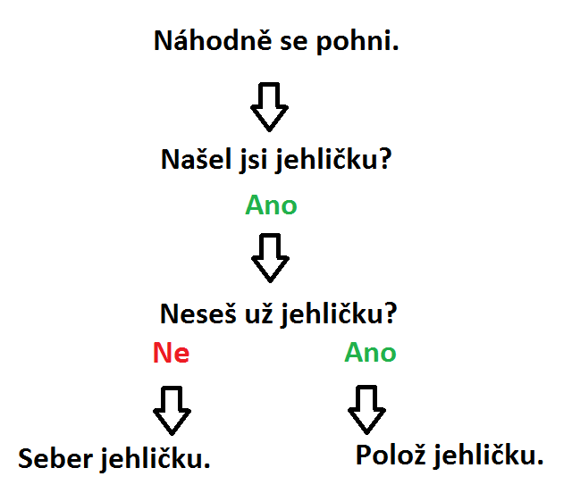
Postup: Jak funguje mravenec?

Slide 7
Postup: Nástroje
Python 2.7.3
www.python.org
Rychle se v něm píše
Dá se snadno naučit
Má elegantní kód
Je „open source“
Pygame
www.pygame.org
Balík python modulů
Původně pro psaní her
„Malý ale šikovný“

Slide 8
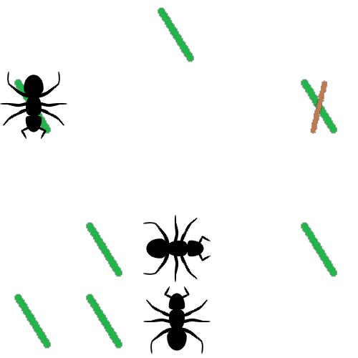
Výsledky

Slide 9
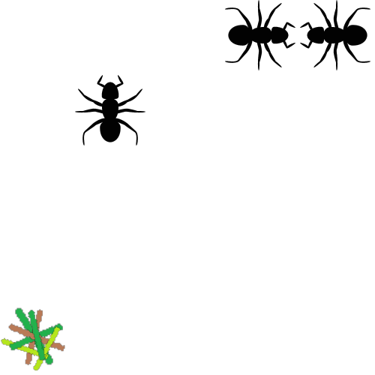
Výsledky
Demonstrace se povedla
Systém se sám zorganizoval
Mravenci „postavili věž“

Slide 10
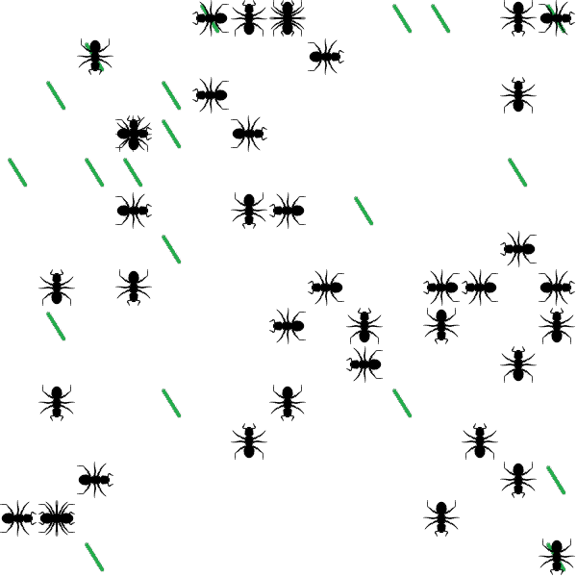
Více mravenců než tyčinek

Slide 11
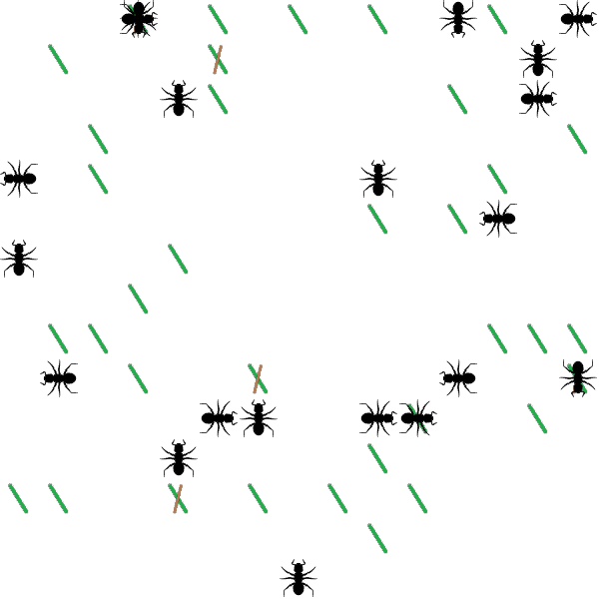
Když zbývají dvě hromádky

Slide 12
Výsledky: Detaily
Když bylo více mravenců, než jehliček, mravenci rozebrali všechny hromádky a neměli kam jehličky odložit.
Často se proces „zasekl“ na dvou/třech hromádkách
Čekání na fluktuaci – časem všechny rozeberou
Maximum ale i 3 hodiny

Slide 13
Diskuse
Model je nereálný
Jednotliví mravenci spolu nekomunikují
Pohyb mravenců je náhodný – nechodí „za něčím“
Nedochází ke kolizím
Mravenci přemýšlí po jednom.
Mravenci staví „věže“
Pravděpodobnost naražení na velkou hromádku je stejná, jako na potkání jednotlivé jehličky.

Slide 14
Chcete si to taky zkusit?
Můžete si zkusit
Měnit parametry simulace
Měnit programování mravenců
Všechny použité nástroje jsou zdarma a multiplatformní.
Kód je k nahlédnutí (ke stažení) zde: https://github.com/roesel/mravenci
Je zcela otevřený a detailně okomentovaný.

Slide 15
Reference
Shinners P., (2011). PyGame z www.pygame.org.
Rossum G., Drake F.L., (2011). Python Reference Manual z http://www.python.org.
Sweigart A., (2011). PyGame Cheatsheet z http://inventwithpython.com/pygamecheatsheet.png.
Fiala J., (2011). PSPad z http://www.pspad.com.
Grafické prvky byly vyrobeny speciálně pro tento projekt.
(mravenec, tyčinky a materiály v prezentaci)
Poděkování
Rád bych poděkoval své sestře, FJFI ČVUT a obzvláště pak Ing. Vojtěchu Svobodovi, CSc. za skvělý předmět a motivaci.

Slide 16
Děkuji za pozornost.

